Slide 1
স্বাগতম

Slide 2
পরিচিতি
মোঃ মাছুম বিল্লাহ
সহকারী শিক্ষক (ICT)
চামী মোসলেমিয়া দাখিল মাদ্রাসা ।
রাজাবাড়ী, নেছারাবাদ, পিরোজপুর।
ই-মেইল: masum1976m@gmail.com
মোবাইল: 01740971253
শ্রেণি: সপ্তম
বিষয়: তথ্য ও যোগাযোগ প্রযুক্তি
অধ্যায়ঃ দ্বিতীয়
পাঠ: ১১
সময়: ৫০ মিনিট
তারিখ: 00/00/1৯ইং।

Slide 3
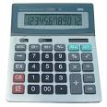
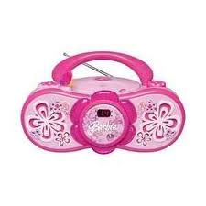
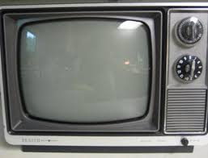
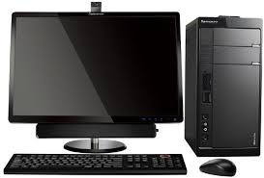
ক্যালকুলেটর
রেডিও
টিভি
উপরের যন্ত্রগুলির সাথে নীচের যন্ত্রটির মূল পার্থক্য কি?
তথ্য ধারণ ক্ষমতা।
কোন যন্ত্রটির তথ্য ধারণ ক্ষমতা আছে?
কম্পিউটারের।
কম্পিউটার কোথায় তথ্য ধারণ করে রাখে?
মেমোরিতে।
কম্পিউটার

Slide 4
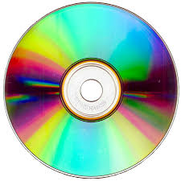
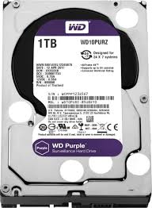
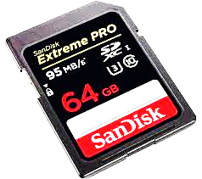
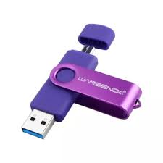
মেমোরি ও স্টোরেজ ডিভাইস

Slide 5
শিক্ষণফল-------
এই পাঠ শেষে শিক্ষার্থীরা-------
১. হার্ডডিস্ক Hard Disk কি বলতে পারবে।
২. হার্ডডিস্ক Hard Disk কিভাবে কাজ করে বলতে পারবে।
৩. সিডি/ডিভিডি (CD/DVD) জনপ্রিয়তার কারন ব্যখ্যা করতে পারবে।
৪. ফ্ল্যাশ ড্রাইভ ও মেমোরি কার্ড -এর ব্যবহার লিখতে পারবে।

Slide 6
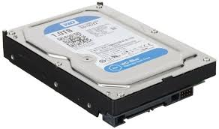
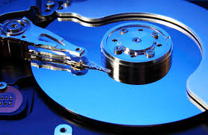
হার্ডডিস্ক হচ্ছে কম্পিউটার বা ল্যপটপে তথ্য সংরক্ষণের প্রধান যন্ত্র।
১৯৫৬ সালে IBM কোম্পানী মেইনফ্রেম ও মিনি কম্পিউটারে হার্ডডিস্ক ব্যবহার করে।
বর্তমান কম্পিউটারগুলোতে ৫০০ গিগাবাইট থেকে ৪ টেরাবাইটের হার্ডডিস্ক লাগানো থাকে।
১৯৮০ সালে ১ জিবি ধারন ক্ষমতাসম্পন্ন হার্ডডিস্কের আকার ছিল বড় ফ্রিজের সমান।

Slide 7
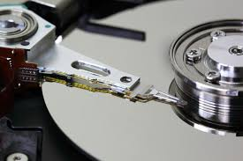
হার্ডডিস্কের ভিতরের দৃশ্য
Write/Read হেড
চাকতি বা প্লটার

Slide 8
একটি ভিডিও দেখি

Slide 9
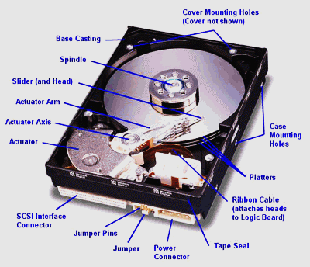
প্লটারগুলো অ্যলমুনিয়াম এলয় বা কাচ বা সিরামিকের চকতির উপর পাতলা চুম্বকীয় পদার্থের আস্তরণ দিয়ে তৈরী। এই চুম্বকীয় পদার্থের উপরই তথ্য সংরক্ষিত থাকে। হার্ডডিস্ক চালু হলে প্লটারগুলো ঘুরতে থাকে। Write / Read হেডটি প্লটারে তথ্য সংরক্ষণ করে অথবা সংরক্ষিত তথ্য পড়ে আমাদের প্রদর্শন করে।

Slide 10
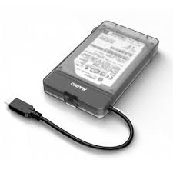
Hard Disk দুই ধরনের
ইন্টারন্যাল হার্ডডিস্ক
এক্সটারন্যাল হার্ডডিস্ক

Slide 11
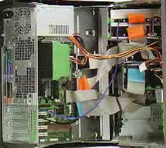
হার্ডডিস্ক
ইন্টারন্যাল হার্ডডিস্ক কম্পিউটারের সিস্টেম বক্সে স্থায়ীভাবে লাগানো থাকে।

Slide 12
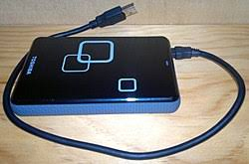
USB পোর্ট
USB ক্যবল
এক্সটারন্যাল হার্ডডিস্ক USB পোর্টের মাধ্যমে কম্পিউটার বা ল্যাপটপে লাগিয়ে কাজ করা যায়। তথ্যের নিরাপত্তা এবং সহজে স্থানান্তরের জন্য এটি ব্যবহৃত হয়।

Slide 13
জোড়ায় কাজ
হার্ডডিস্ক (Hard Disk) কিভাবে কাজ করে?

Slide 14
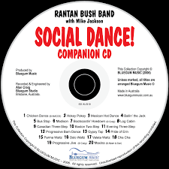
সিডি/ডিভিডি
পাতলা অ্যলুমিনিয়াম পাত থাকে যা দু-পাশে পলিকার্বনেট প্লাস্টিক দ্বারা সুরক্ষিত।
সিডি/ডিভিডিতে তথ্য রাখতে বা পাঠ করতে লেজার রশ্মি ব্যবহার করা হয়।

Slide 15
সিডি/ডিভিডির জনপ্রিয়তার কারন
তথ্য ধারন ক্ষমতা অনেক
সহজে বহন করা যায়
স্থায়িত্ব বেশী
মূল্য কম
ব্যবহার সহজ

Slide 16
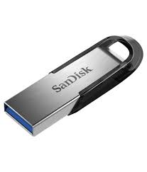
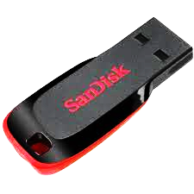
পেন ড্রাইভ
এক কম্পিউটার থেকে অন্য কম্পিউটারে সহজে তথ্য নেয়া যায়।
৩২ মেগাবাইট ধারন ক্ষমতা নিয়ে ২০০০ সালে বাজারে আসে।
মূল্য তুলনামূলক কম, সিডি-ডিভিডির তুলনায় টেকেও বেশী দিন।

Slide 17
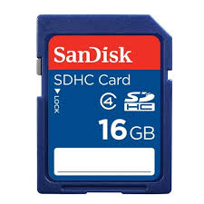
মেমোরি কার্ড
মাইক্রোচিপ সংযুক্ত কার্ড যাকে মেমোরি কার্ড বলা হয়।
এটি ব্যবহার করতে কার্ড রিডার অথবা নির্ধারিত স্লট প্রয়োজন।
MP3 বা MP4, ডিজিটাল ক্যামেরা এবং স্মার্টফোনে ব্যাপক ব্যবহৃত হয়।

Slide 18
দলীয় কাজ
তথ্য সংরক্ষণের জন্য সিডি এবং পেন ড্রাইভের মধ্য কোনটি বেশী উপযোগী? যুক্তি দাও।

Slide 19
মূল্যায়ণ
১। আইসিটি যন্ত্রের প্রধান বৈশিষ্ট্য কি?
২। কত সালে প্রথম হার্ডডিস্ক ব্যবহৃত হয়?
৩। প্লটার কি?
৫। কোন হার্ডডিস্ক স্থায়ীভাবে লাগানো থাকে?
৬। পেন ড্রাইভ কত সালে বাজারে আসে?

Slide 20
বাড়ির কাজ
এক্সটারন্যাল হার্ডডিস্ক ব্যবহারের সুবিধা লিখে আনবে।

Slide 21
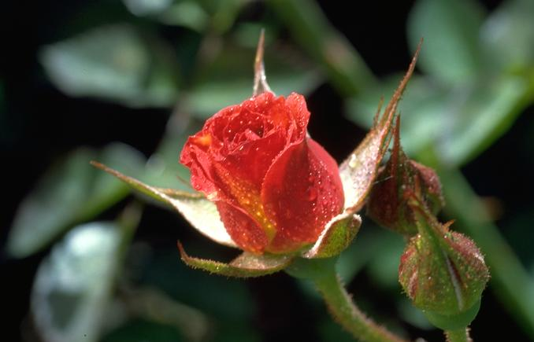
ধন্যবাদ

